Slide 1
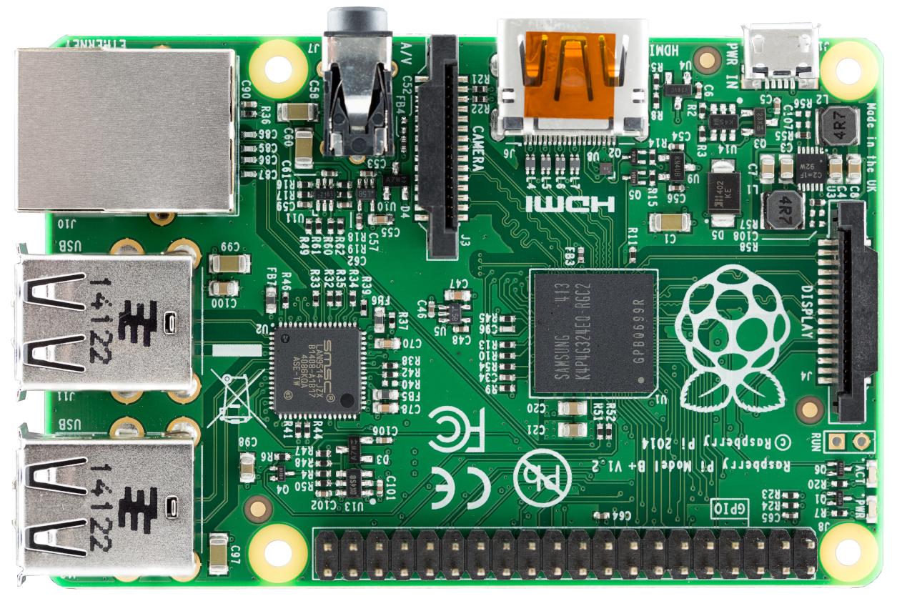
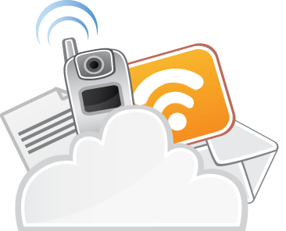




1) Aufgabenstellung ist die Realisierung eines IoT-Anwendungsfalls auf Basis des Raspberry Pi.
4) Kommerzielle IoT-Systeme bieten darüber hinaus oft die Möglichkeit, die Devices aus der Ferne zu Überwachen und Steuern.
3) Wir nutzen daher einen MQTT-Broker als zentrale Komponente zum Nachrichtenaustausch nach dem Publish/Subscribe-Verfahren.
IoT-Device
IoT-Device
MQTT
Message Broker
Admin-Backend
(optional)
Admin-Client
5) Falls die anfallenden Daten dauerhaft gespeichert und zu einem späteren Zeitpunkt ausgewertet werden sollen, wird hierfür noch eine selbstentwickelte Serverkomponente benötigt. Die Clients könnten dann wahlweise nur auf den Backendserver oder zusätzlich via MQTT auch auf die Devices zugreifen.
2) Hierfür benötigen wir eine skalierbare Architektur, bei der beliebig viele Devices in Betrieb genommen werden können.
IoT-Device

